Slide 1
Ghirlandaio.
Aparición del Ángel a Zacarías
1486- 1490.
Florencia. Santa María Novella.

Slide 2
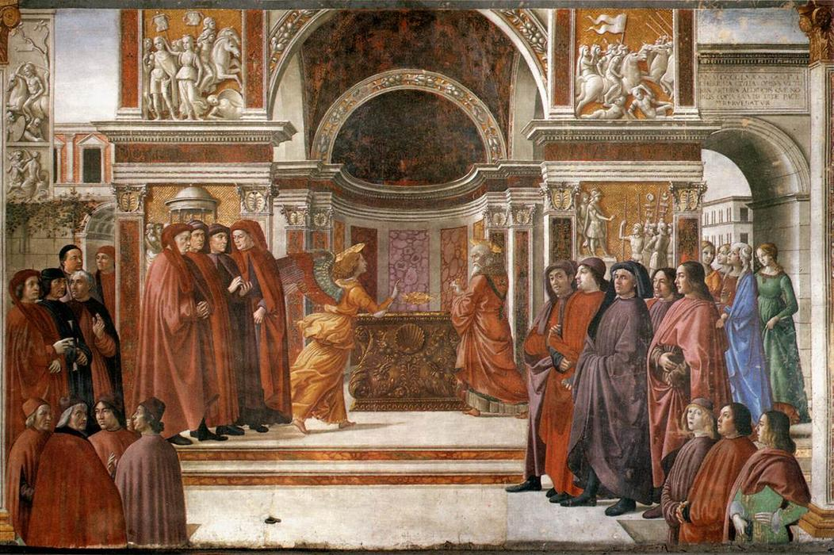

Slide 3
El viejo sacerdote Zacarías (Zacarías) está haciendo sus deberes en el templo cuando de repente el ángel Gabriel aparece a su lado. Gabriel le dice a Zacharias que pronto se convertirá en el padre de un hijo que debe llamarse Juan. El viejo pide una señal ya que le cuesta creerle al ángel. Gabriel le dice que no podrá hablar hasta que nazca su hijo. Cuando sale del templo, Zacarías se queda mudo.
Ghirlandaio convirtió el templo judío en una iglesia renacentista típica.
Las numerosas figuras son representantes del gobierno de Florencia o de la familia Tornabuoni. La posición extraña de los dos grupos principales sugiere que el gobierno y la familia querían más personas en la pintura de las que Ghirlandaio podía manejar adecuadamente.
Podemos interpretar la asistencia de todas las personas en relación con esta escena bíblica de acuerdo con el Evangelio de Lucas 1: 11: …… "toda la multitud de personas oraba afuera a la hora del incienso". (Ross 1983, 105)
Este fresco es parte de la serie que Ghirlandaio realizó en la capilla de la familia Tornabuoni en la iglesia de Santa Maria Novella en Florencia. Todas las obras de esta serie son sobre la vida de Juan el Bautista.
https://www.artbible.info/art/large/585.html

Slide 4
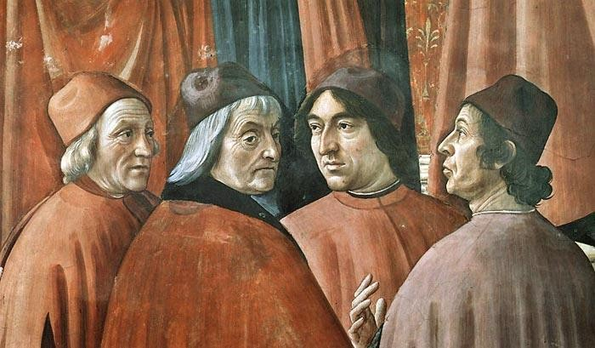
Detalle del grupo de humanistas en (Poliziano, Landino, Ficino y Becci)

Slide 5
El cuarto personaje de la derecha podría ser Demetrio Calcodilas y no Becchi.
Vasari afirma que es Demetrio, pero GERALD S. DAVIES en “GHIRLANDAIO” afirma que es Becchi ya que “en 1561 Tornaquinci recibió del dictado de Benedetto di Luca Landucci una lista exacta de las personas representadas”.
https://es.wikipedia.org/wiki/Demetrio_Calcocondilas

Slide 6
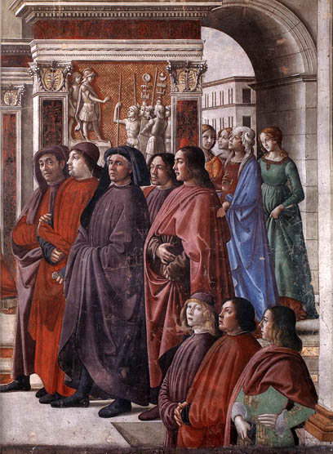
El detalle muestra a varios miembros de las familias Tornabuoni y Tornaquinci. Giuliano Tornabuoni, Giovanni Tornaquinci y Gian Francesco Tornabuoni están parados a la derecha, posando frente al pintor; a la izquierda hay otro Tornabuoni, Giovanni Battista.
En la esquina a la derecha, se representa a los empleados del banco Medici en Roma, del cual Giovanni Tornabuoni era el líder.
Algunas mujeres están paradas un poco a un lado debajo de un tímpano en el que están escritas palabras que celebran el feliz período en que se completó esta capilla. Las palabras son las de Agnolo Poliziano: "En el año de 1490, cuando la brillante ciudad, famosa por su riqueza, historia, vitalidad y arquitectura, vivía en paz y prosperidad".

Slide 7
Sobre las cabezas de los hombres, el artista representa un relieve clásico, sobre un fondo de mosaico dorado, que representa a un comandante militar dirigiéndose a sus soldados. El mismo motivo se representa en grisaille en la Capilla Sassetti.
Es una "Adlocutio", que se originó a partir de una moneda romana, acuñada durante el reinado del emperador Vespasiano, en honor a Galba como luchador por la libertad y pacificador.
Este alivio se puede ver en relación con la misión de paz realizada por Giovanni Tornabuoni bajo el liderazgo de Francesco Soderini, arzobispo de Volterra, en el año 1480 para establecer la paz entre Florencia y el Papa Sixto IV. De modo que el anverso de la medalla y la moneda funcionaba como mensajes políticos ocultos, como en la Antigüedad.

Slide 8
Sobre las cabezas de los cuatro retratos a la izquierda, observamos un templo redondo con una estatua que hace el mismo gesto que el ángel, apuntando hacia arriba como una señal de que la oración es concedida.
El templo está rodeado de soldados.
Este alivio se deriva de una medalla y es adaptado por Ghirlandaio, por lo que encaja en el tema marcial general de la tarea que debe cumplir el Bautista.
Pero en este alivio también podemos ver otro significado. Encontramos la figura representada en el templo, varias veces en la misma pose en el "Codex Escurialensis" representada en un mosaico del piso.
http://archivio.smn.it/polis/loosen2.htm

Slide 9
En la decoración de este mosaico del piso vemos en las esquinas una cornupia. Esto nos recuerda una de las tareas del dios Hércules. Por lo tanto, es muy probable que la estatua sea el dios Hércules. En la Porta della Mandorla del Duomo percibimos una escultura de Hércules rodeada de hojas y en las esquinas cornupia.
En relación con el dios Hércules, es importante mencionar que Hércules en la antigüedad fue el protector de Florencia y un símbolo de "Fortaleza". A finales del siglo XIII vemos su efigie en el sello de la Signoria con la inscripción: "Hércules clava domat Fiorentia prava". (Chastel 1975, 175) Salutati escribió en 1391 "De Laboris Hercules" una larga discusión sobre la importancia de esta figura mitológica. Landino da en "Cuestiones camaldulenses" una interpretación moralista y neoplatónica de la figura de Hércules. También en "Vera Nobilitate" Landino está haciendo un análisis moralista de la figura de Hércules.
La conexión de este relieve con el retrato de Giovanni Tornabuoni puede explicarse de la siguiente manera. Se sabe que el dios Hércules ejerció una influencia saludable en asuntos comerciales, como el dios que sancionó su juramento y que aceptó el diezmo de su ganancia que había prometido al comienzo de una empresa. Con este último significado en mente, podemos imaginar que Giovanni Tornabuoni, que tuvo mucho éxito en sus asuntos comerciales, está dispuesto a dar su contribución en forma de decoraciones de la Cappella Maggiore en la iglesia dominicana de Santa Maria Novella.
Cuando consideramos el anverso de la medalla de la que se deriva el alivio, nos enfrentamos a la representación de Julia Domna como "Concordia". Este mensaje político de la antigüedad también es apropiado para Giovanni Tornabuoni y sus "consorcios". Deben verse aquí como un ejemplo de concordia.
http://archivio.smn.it/polis/loosen2.htm

Slide 11
Agata Anna Chrzanowska. Ghirlandaio, Ficino and Hermes Trismegistus: the Prisca Theologia in the Tornabuoni Frescoes. Laboratorio dell’ISPF, XIII, 2016. 16.
Esta inscripción constituye un excelente punto de partida para la presente investigación. Hasta ahora, ningún análisis de la iconografía de la capilla ha tenido en cuenta la estrecha relación entre la decoración y el mundo intelectual de Ficino, Poliziano, Landino y Becchi, incluso si la inscripción muestra que al menos uno de los humanistas de Medicea probablemente estuvo involucrado en el Ejecución de la decoración. Además, los versos se refieren a los topos de la Edad de Oro, que siguieron siendo fundamentales para el discurso político mediceano. De hecho, la escena representada considera a Florencia, gobernada por los Medici, como una ciudad ideal y próspera donde el reinado de Saturno garantiza la abundancia, la paz, la riqueza y las victorias militares. Hasta ahora, estos versos se han considerado la única referencia directa al mito de la Edad de Oro transmitida por la decoración. Sin embargo, como veremos, se pueden encontrar referencias a este tema en otras escenas, lo que lo convierte en un hilo importante del significado densamente entretejido de los frescos.

